Slide 1
Дисперсия числового набора.
8 класс Вероятность и статистика Урок 5

Slide 2
Цели:
познакомиться с понятиями отклонение и дисперсия и их применением в реальных практических ситуациях;
учиться вычислять характеристики числовых наборов: находить отклонение и дисперсию.

Slide 3
Повторение
Характеристики числового набора
Размах
Медиана
Среднее арифметическое
Среднее геометрическое
Среднее гармоническое
Отклонение от среднего арифметического
Дисперсия числового набора.

Slide 4
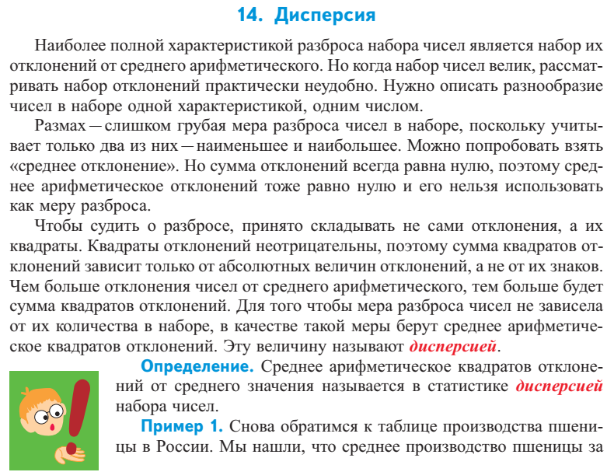
Дисперсия числового набора.

Slide 5
Среднее числового набора
Среднее арифметическое квадратов отклонений от среднего значения называют дисперсией числового набора
Дисперсия — мера рассеивания данных, равная среднему квадрату отклонения от среднего арифметического.
Дисперсия показывает величину отклонений наблюдений от среднего. Чем она больше, тем более пологой выглядит колоколообразная кривая. При маленькой дисперсии колоколообразная кривая, наоборот, становится островерхой. Все наблюдения при этом лежат близко к своему среднему значению

Slide 6
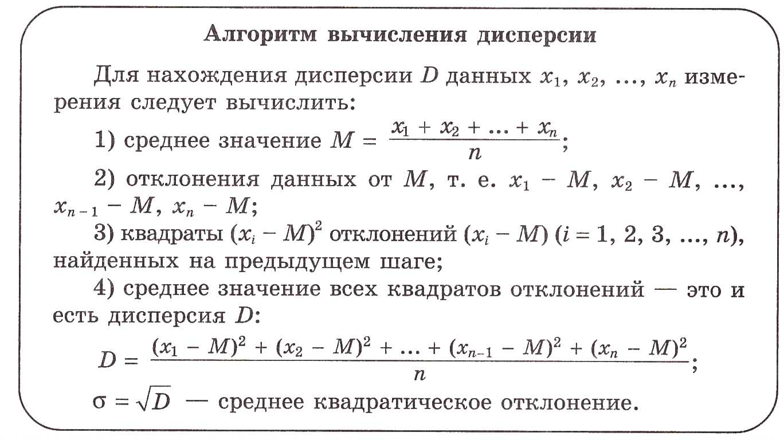

Slide 7
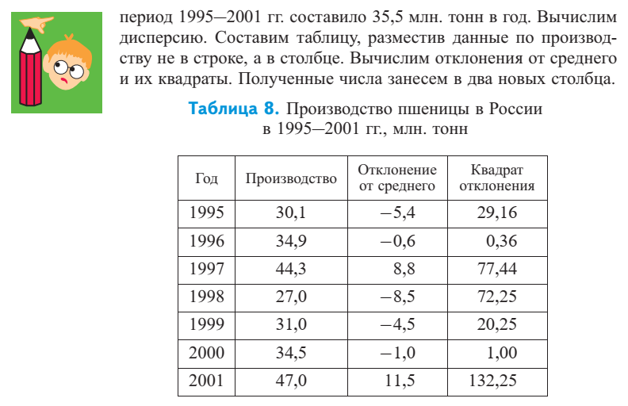
Пример 1. Рассмотрим таблицу производства пшеницы в России.
Найдем среднее производство пшеницы
1) ср/ар = 35,5 млн. тон в год
Найдем дисперсию.
Дисперсия = квадрат отклонений разделить на количество чисел
(29,16+0,36+77,44+72,25+20,25+1,00+132,25) : 7 = 47,53

Slide 9
Решение
Найдем среднее арифметическое.
Отклонение = число из набора – ср/арифметическое
а) ср/ар = (-1+0+4) / 3 =3:3 =1
Найдем дисперсию.
Дисперсия = ср/ар отклонений в квадрате
Число из набора | Отклонение от среднего | Отклонение в квадрате
-1 | -1 – 1 = -2 | (-2)² = 4
0 | 0 – 1 = -1 | (-1)² = 1
4 | 4 - 1 = 3 | 3² = 9
(4+1+9) : 3 = 14:3 = =4,3

Slide 10
№1-в) дан ряд: -3, 1, 2, 4
Решение
Найдем среднее арифметическое.
Отклонение = число из набора – ср/арифметическое
в) ср/ар = (-3+1+2+4) / 4 =4:4 =1
Найдем дисперсию.
Дисперсия = ср/ар отклонений в квадрате
Число из набора | Отклонение от среднего | Отклонение в квадрате
-3
1
2
4
-3 -1 = -4
(-4)² = 16
1 - 1 = 0
0² = 0
(16+0++1+9) : 4 =
= 26:4 = 26/4 =6,5
2 – 1 = 1
1² = 1
4 – 1 = 3
3² = 9

Slide 11
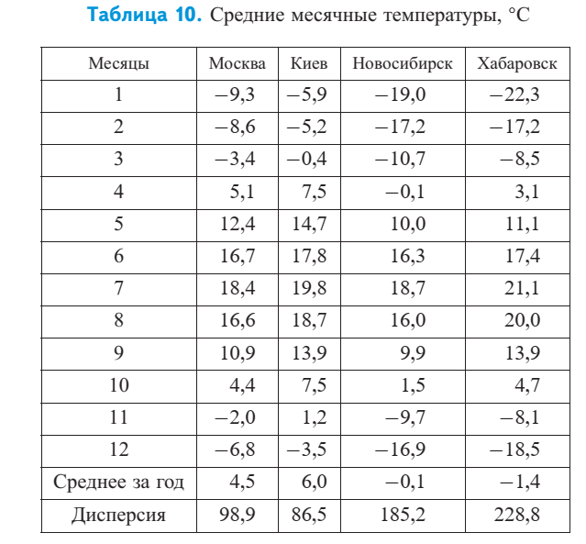

Slide 12
Выводы и итоги урока.

Slide 13
Выводы и итоги урока.
Стабильность можно оценивать с помощью отклонений элементов числового набора от среднего значения (отклонение – это разность между числом из данного набора и средним арифметическим этого набора)
Когда набор чисел велик, рассматривать отклонения практически неудобно, нужно описать разнообразие чисел в наборе одним числом.
Сумма отклонений всегда равна 0.
Следовательно сумма отклонений не может нести информацию о разбросе.
Квадраты отклонений (они всегда неотрицательны).
Чем меньше сумма квадратов отклонений, тем меньше разброс чисел относительно среднего значения, тем более стабилен набор.
При сравнении нескольких числовых наборов с различным количеством чисел в наборе в качестве меры сравнения берут дисперсии наборов.
Стабильность каждого из числовых наборов можно оценить по величине среднего арифметического квадратов отклонений от среднего значения – дисперсии.

Slide 14
Вопросы
Всегда ли средние характеристики числового ряда могут дать точную информацию о нём?
Что такое отклонение?
В каком случае для сравнения числовых наборов можно использовать суммы квадратов отклонений?
В каком случае для сравнения числовых наборов предпочтительно вычислить их дисперсии?

Slide 15
Домашнее задание

